Slide 1
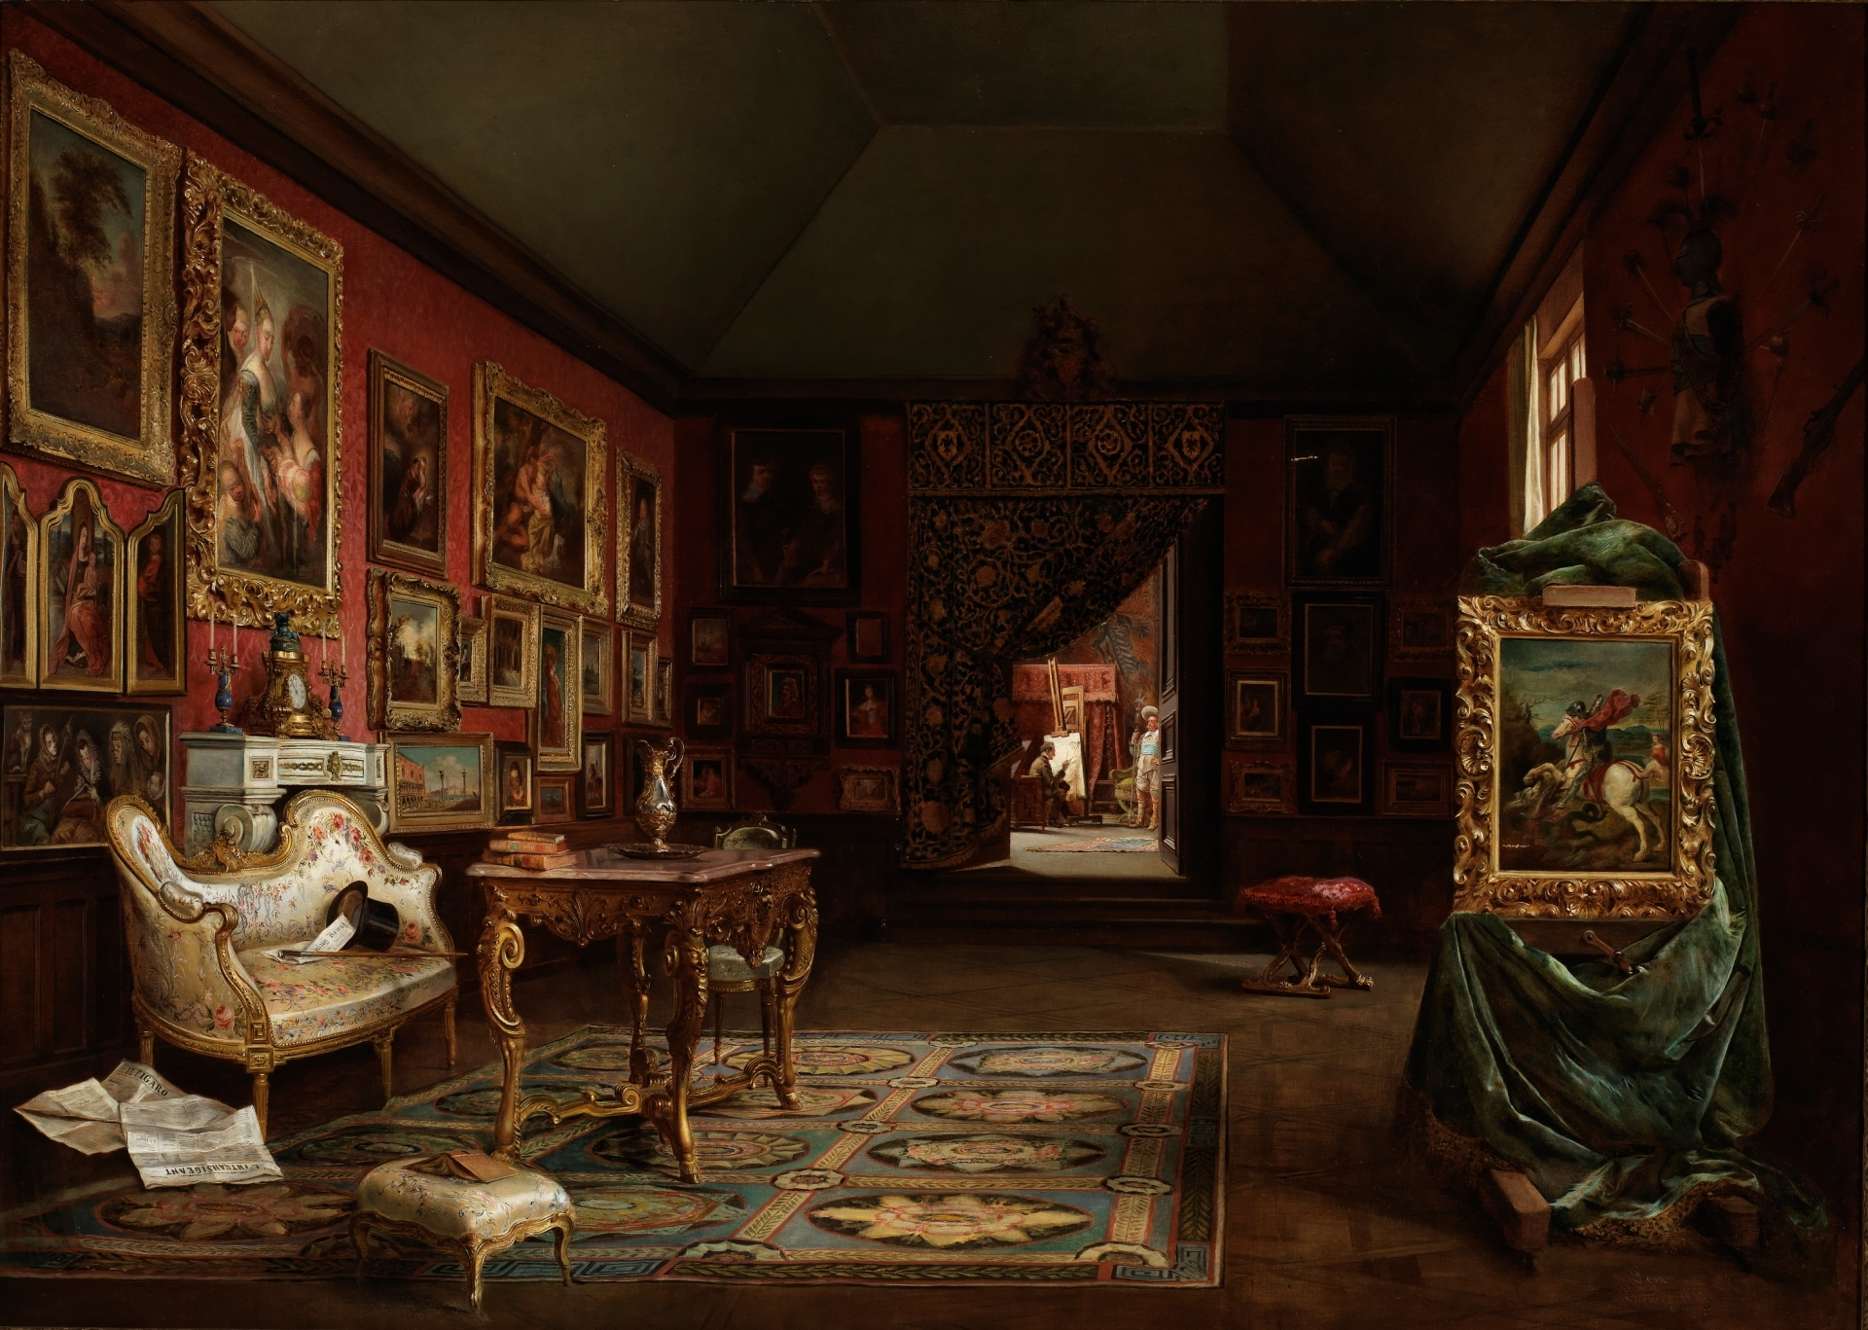

GALERÍA DE ARTE
JOHANNES VERMEER

Slide 2
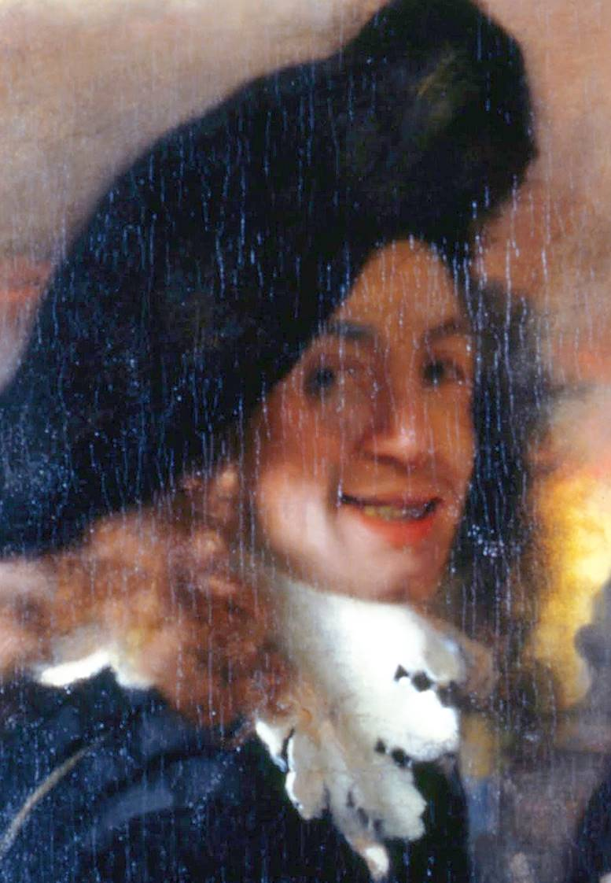
Johannes Vermeer van Delft fallecido Ibídem el 15 de diciembre de 1675. Es uno de los pintores neerlandeses más reconocidos del arte Barroco. Vivió durante la llamada Edad de Oro neerlandesa, en la cual las Provincias Unidas de los Países Bajos experimentaron un extraordinario florecimiento político, económico y cultural. La obra completa de Vermeer es muy reducida; solamente se conocen 33 a 35 cuadros.​ Esto pudo deberse a que pintaba para mecenas, por encargo, más que para el mercado de arte. Pintó otras obras, hoy perdidas, de las que se tiene conocimiento por antiguas actas de subastas. Sus primeras obras fueron de tipo histórico, pero alcanzó la fama gracias a su pintura costumbrista, muchas veces considerada de género, que forma la mayoría de su producción. Sus cuadros más conocidos son Vista de Delft y La joven de la perla. En vida fue un pintor de éxito moderado. No tuvo una vida desahogada, quizá debido al escaso número de pinturas que producía, y a su muerte dejó deudas a su esposa y once hijos.
Prácticamente olvidado durante dos siglos, a partir de mediados del siglo XIX la pintura de Vermeer tuvo un amplio reconocimiento. Théophile Thoré contribuyó a la consagración de Vermeer con unos artículos periodísticos muy elogiosos. Actualmente es considerado uno de los más grandes pintores de los Países Bajos. También es particularmente reconocido por su maestría en el uso y tratamiento de la luz.
Johannes Vermeer
Notes:
2

Slide 3
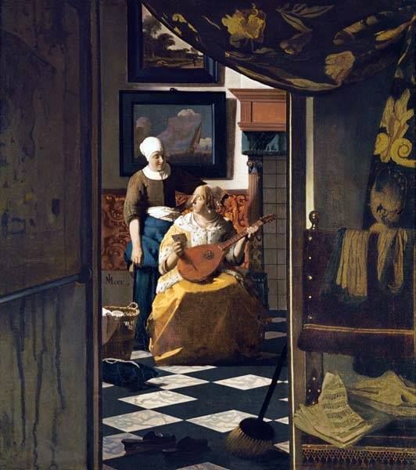
Notes:
3

Slide 4
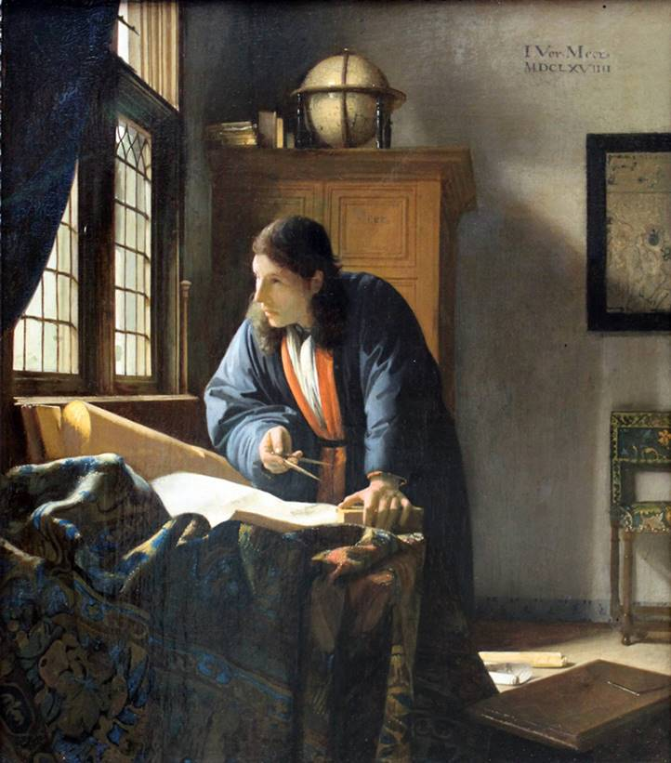

Slide 5
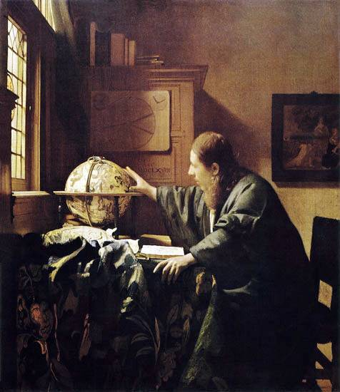

Slide 6
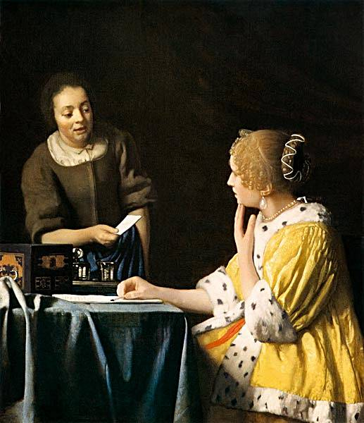

Slide 7
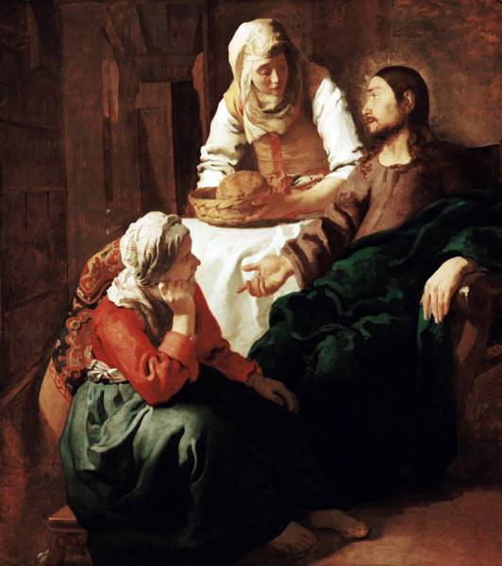

Slide 8
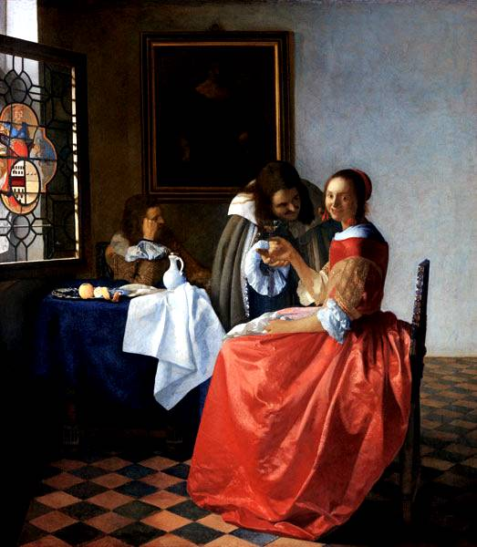

Slide 9
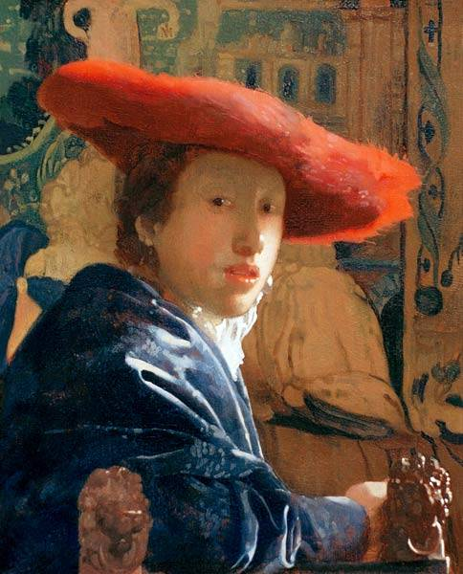

Slide 10
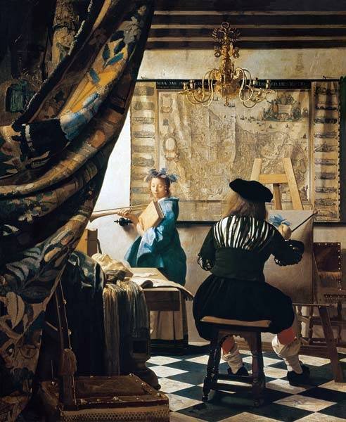

Slide 11
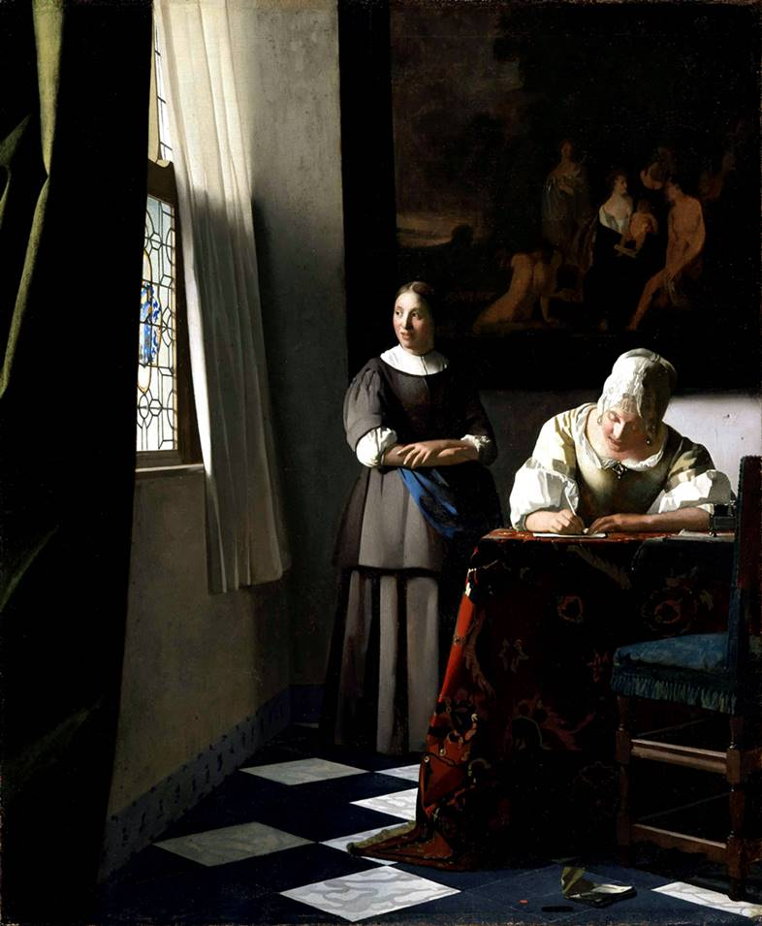

Slide 12
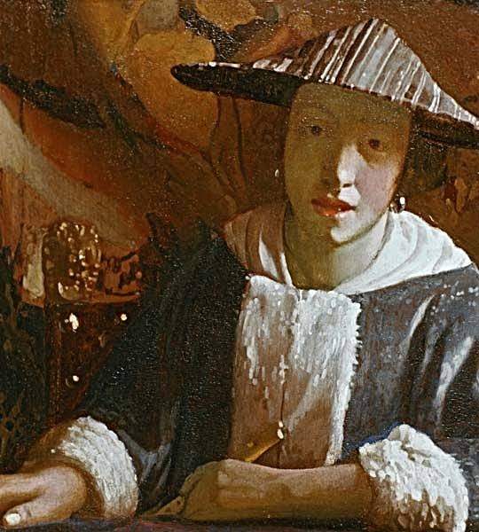

Slide 13
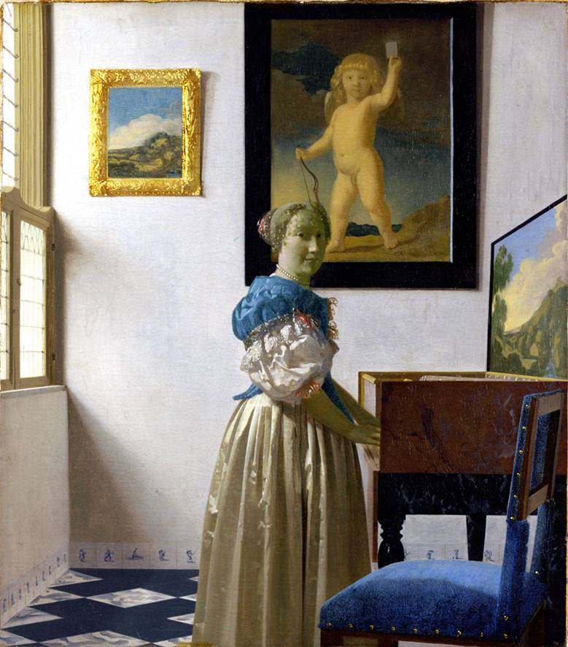

Slide 14
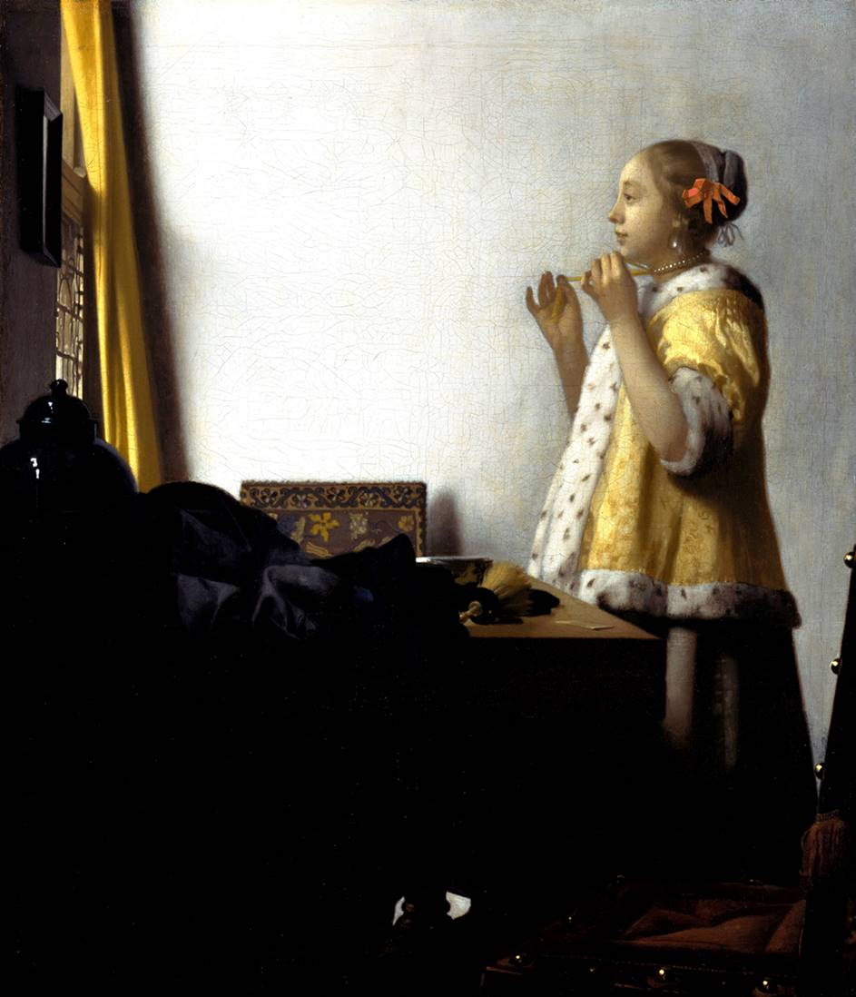

Slide 15
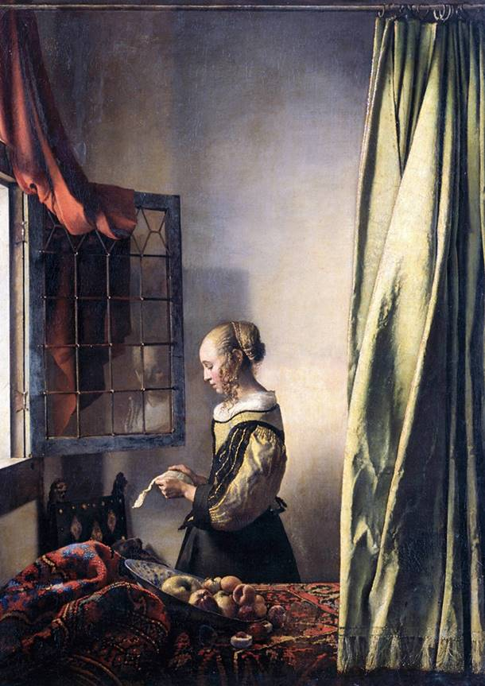

Slide 16
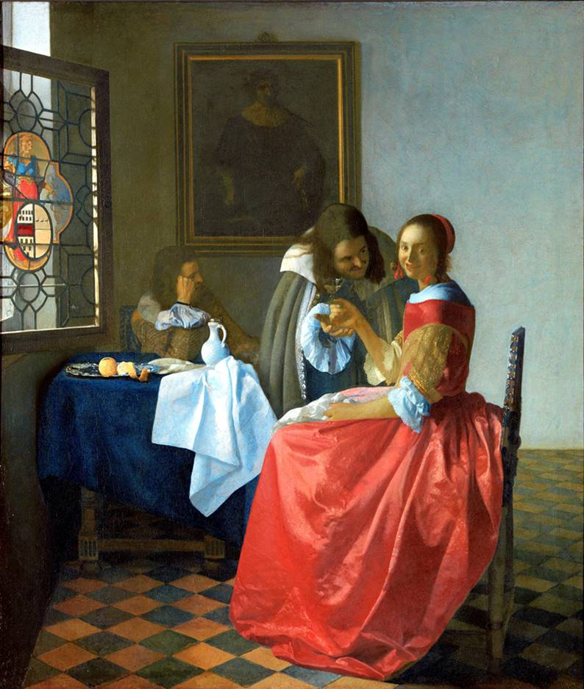

Slide 17
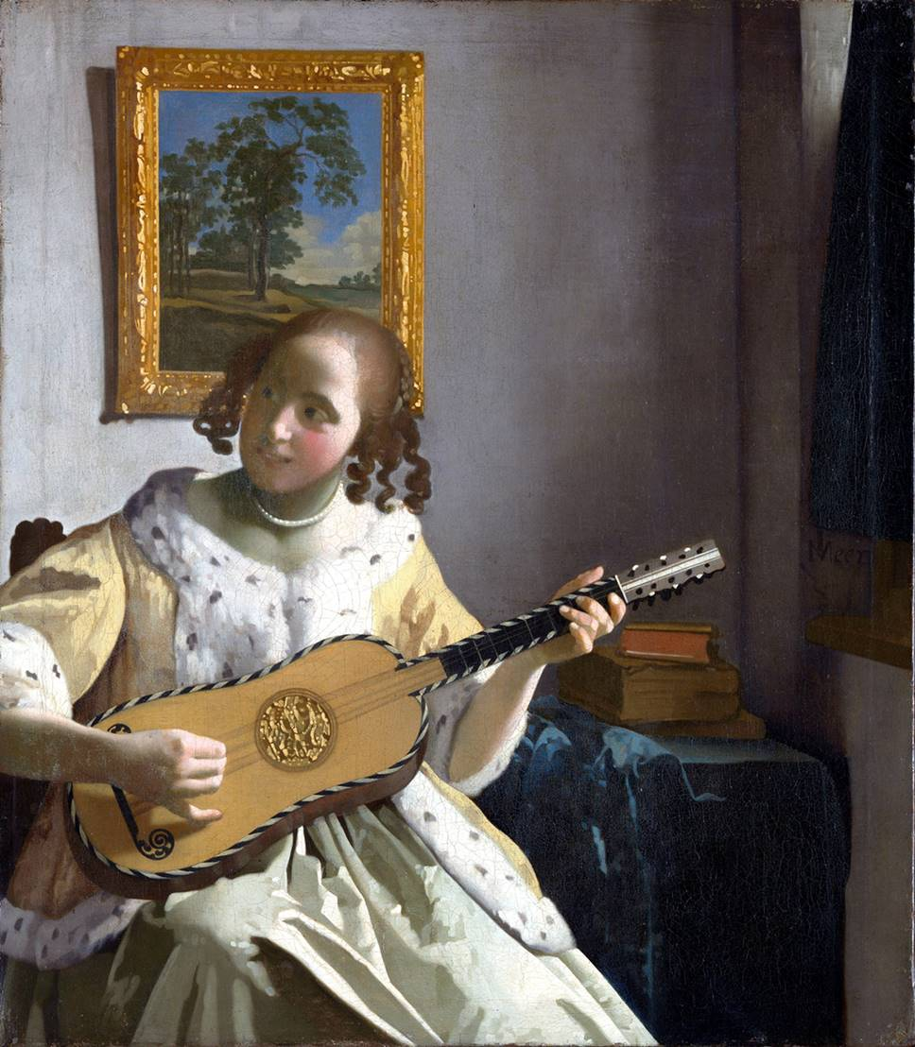

Slide 18
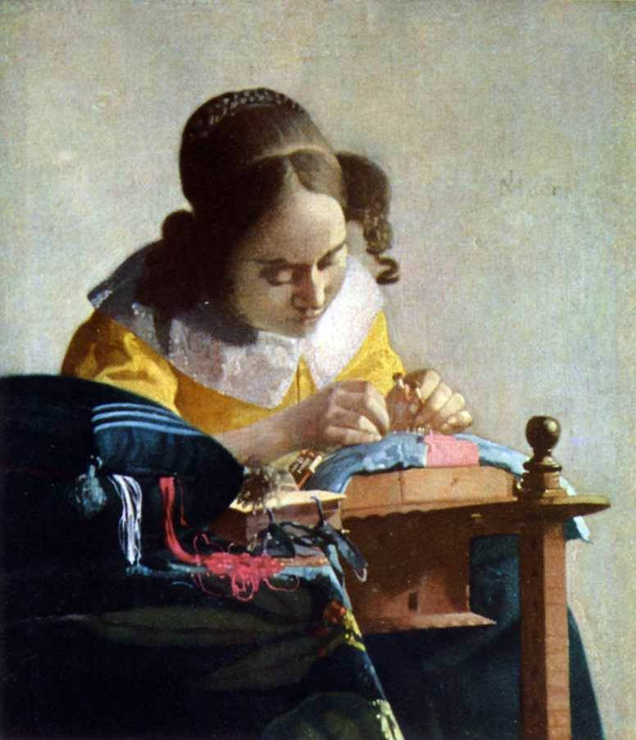

Slide 19
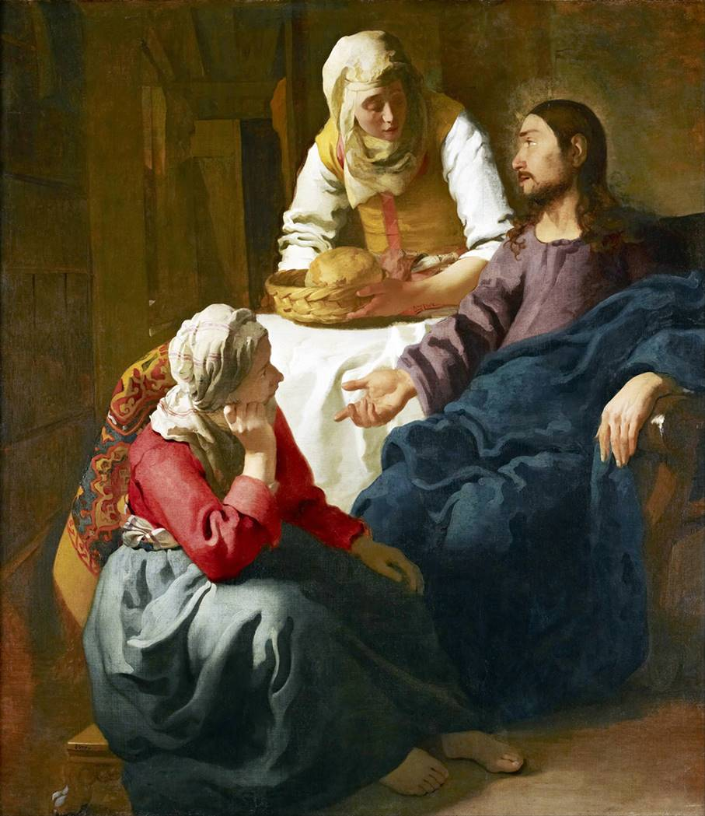

Slide 20
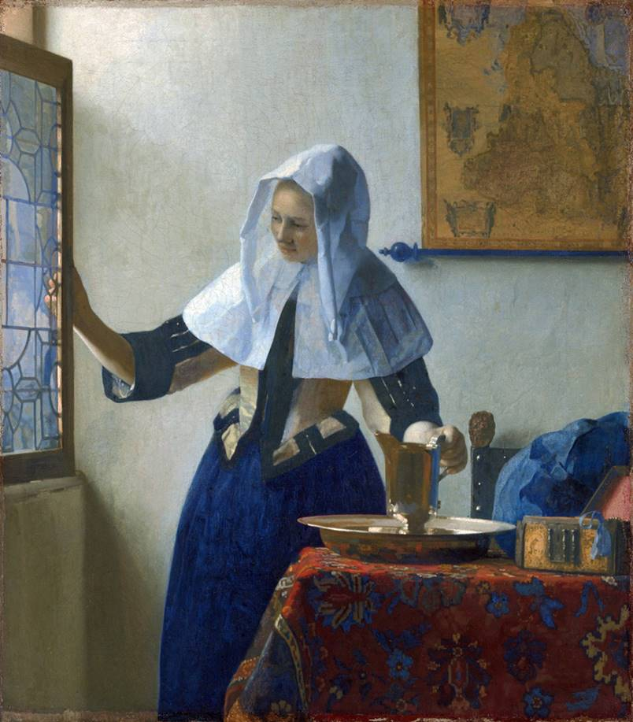

Slide 21
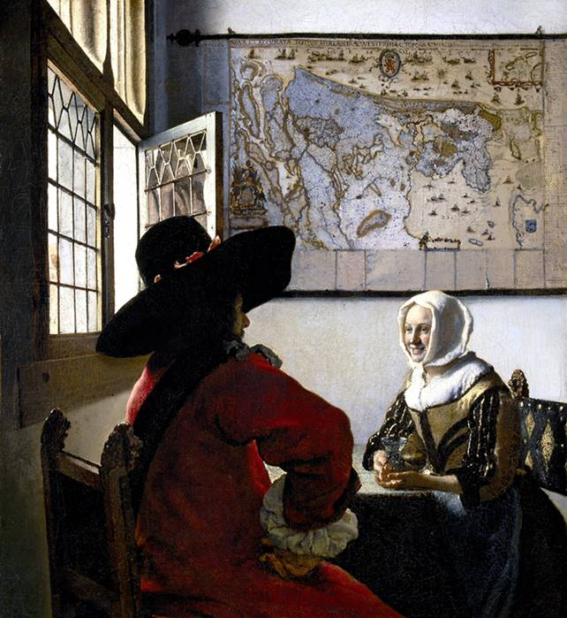

Slide 22
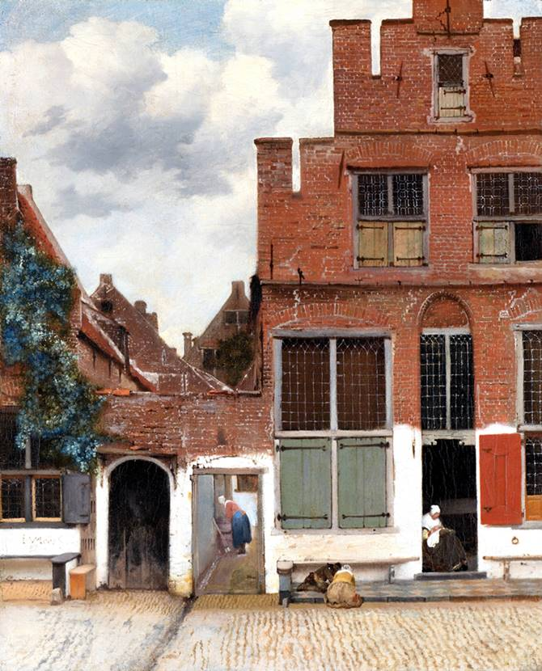

Slide 23
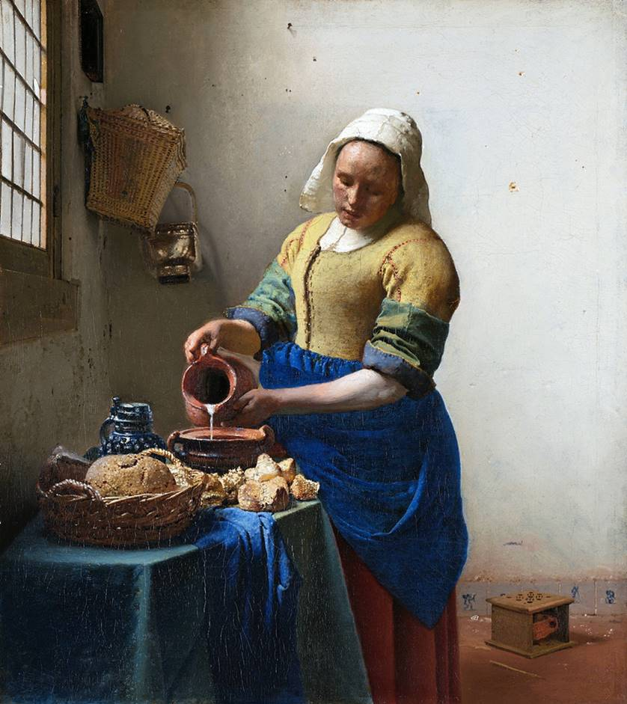

Slide 24
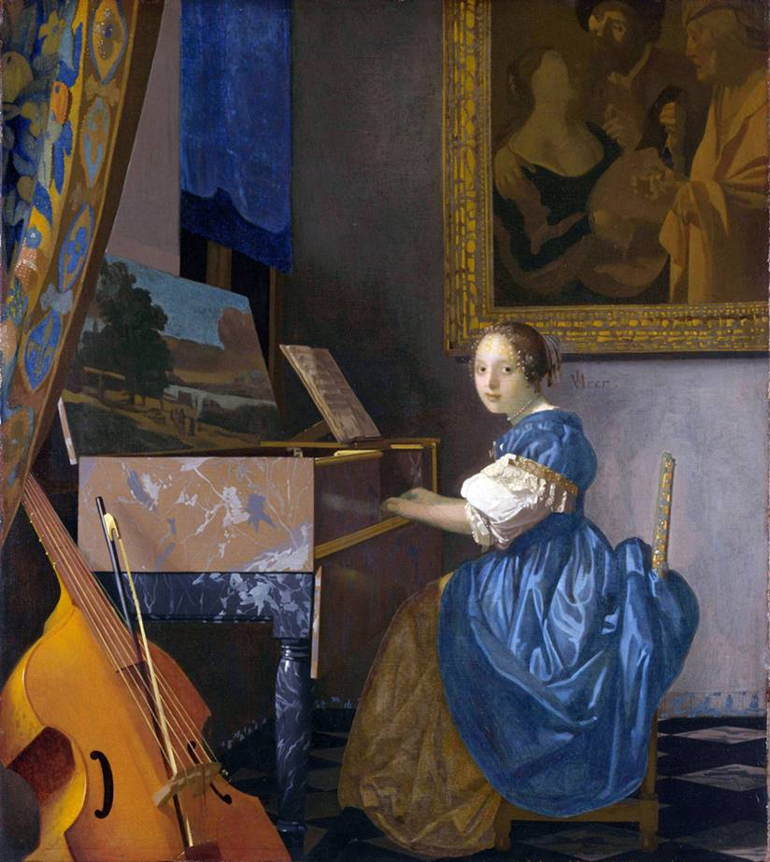

Slide 25
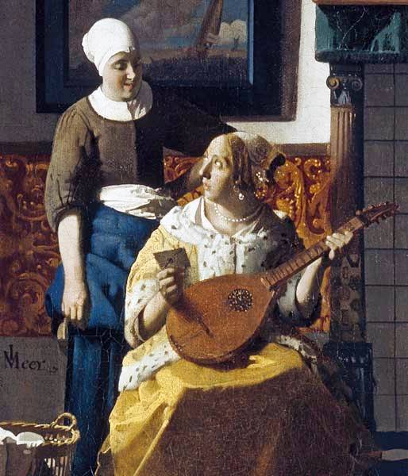

Slide 26
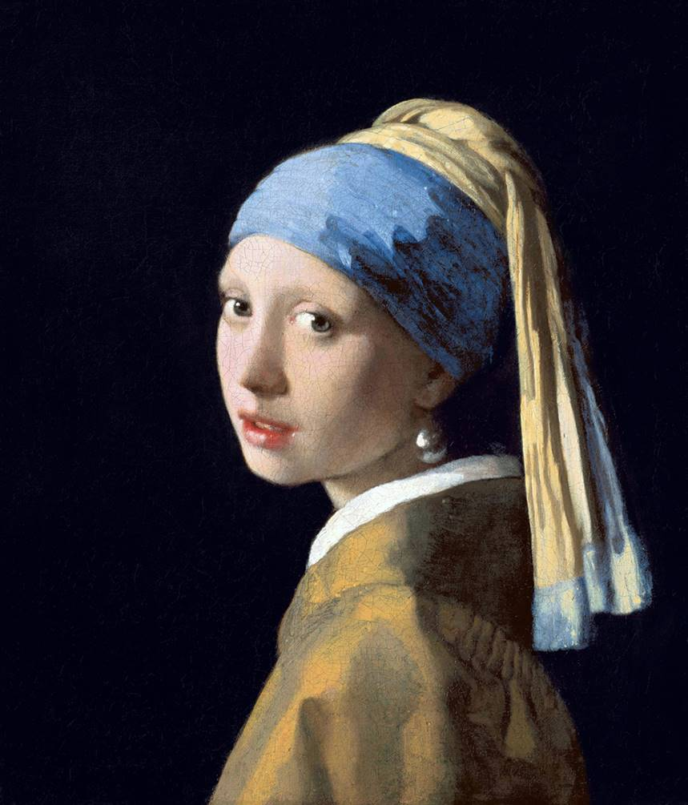

Slide 27
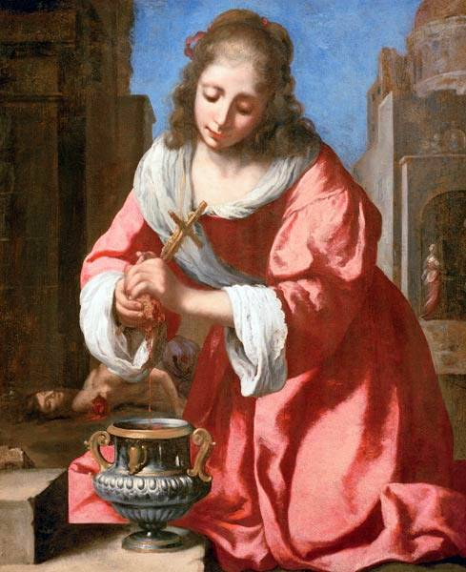

Slide 28
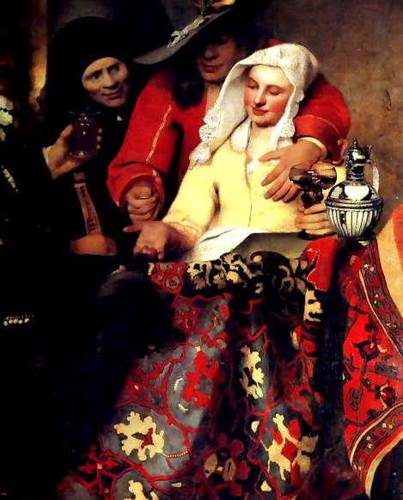

Slide 29
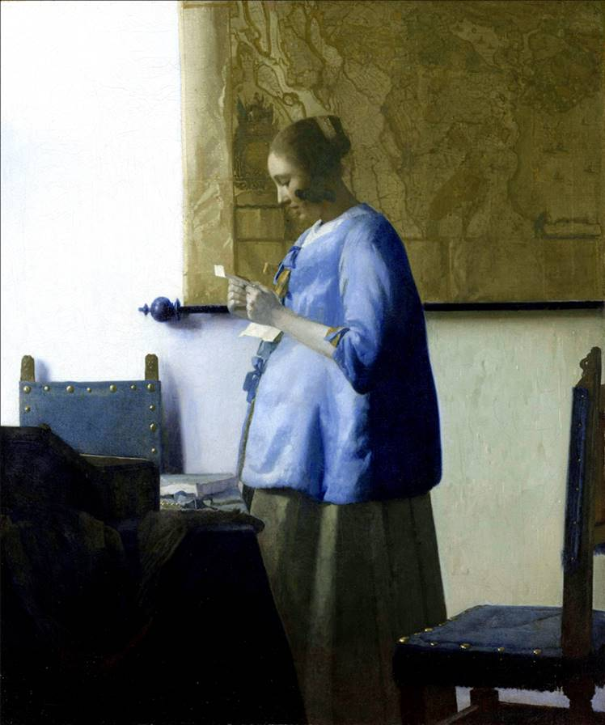

Slide 30
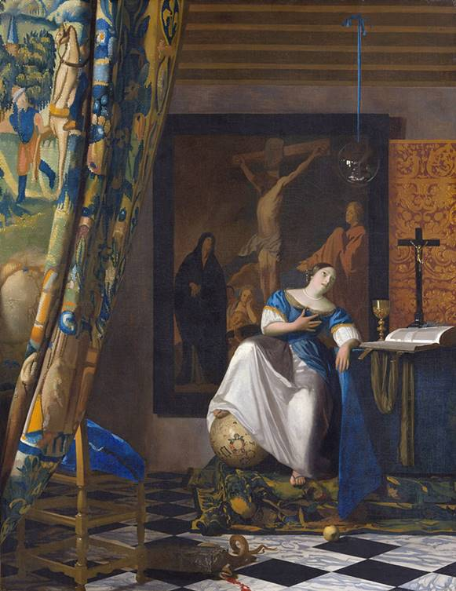

Slide 31
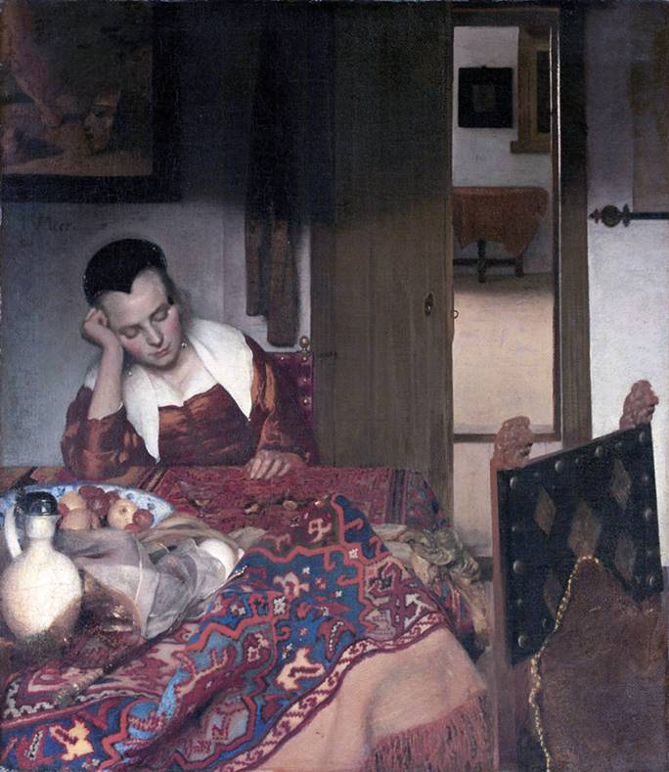

Slide 32
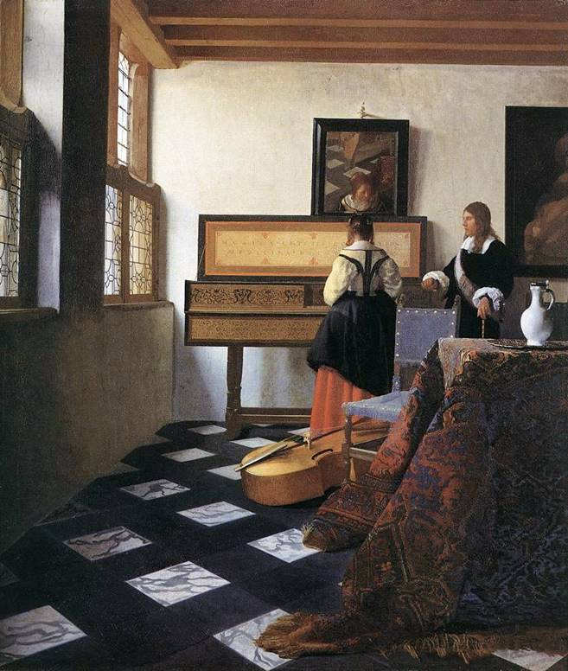

Slide 33
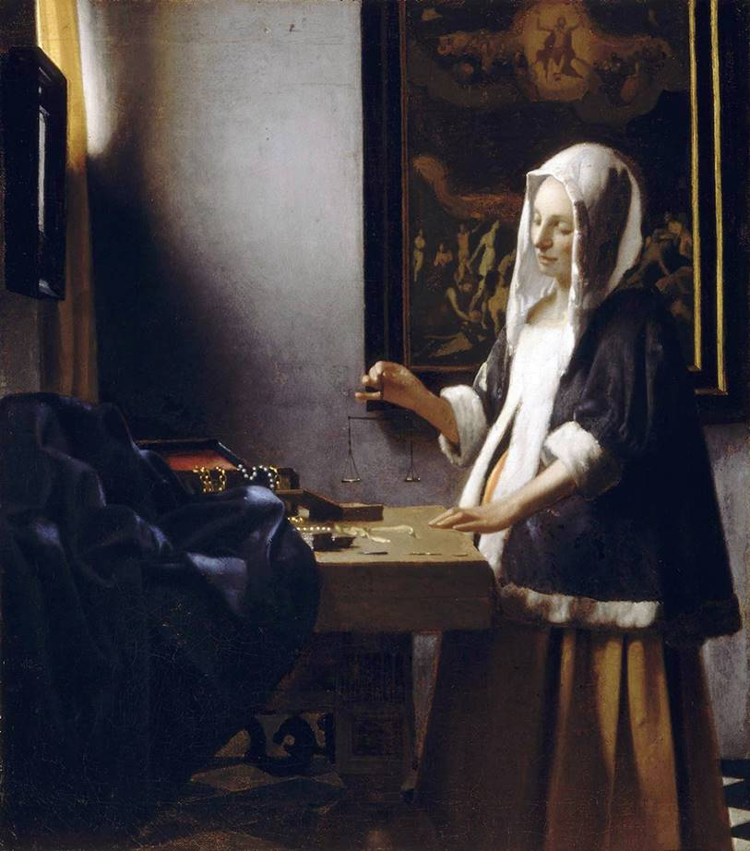

Slide 34
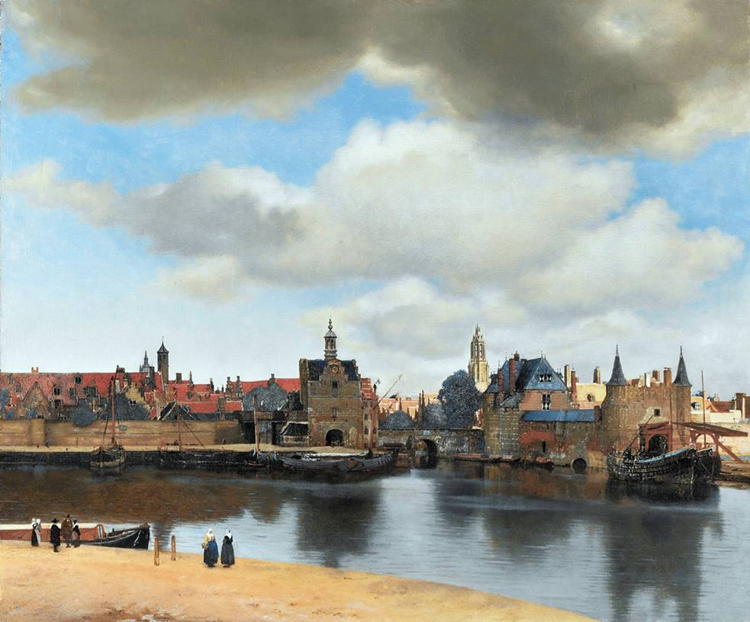

Slide 35

GRACIAS POR TU VISITA
Y QUE TENGAS UN BUEN DÍA
VICTOR NOVELLÓN

Slide 36







¿Te ha gustado?
Puedes ver más entrando
Aquí
Además puedes recibir powerpoints en tu correo electrónico suscribiéndote aquí:

